Slide 1
0315_第四章_常用資料取得與整理
Python量化投資縱橫金融：從程式到現金之路
佩芩

Slide 2
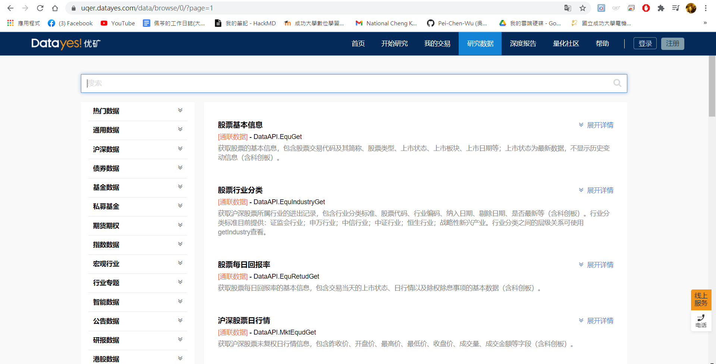
常用資料取得與整理
金融領域相關人員上傳的實戰經驗
資料來源 : 中國市場
優礦官網
提供在線平台，可自建notebook，編寫程序在線運行
提供封裝好的數據查詢接口，直接調用函數即可

Slide 3
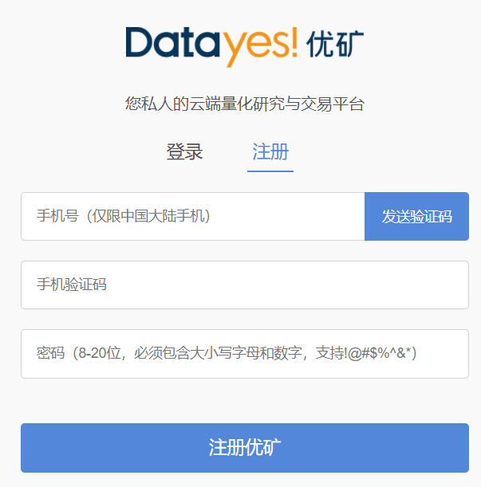
資料取得_優礦官網
https://uqer.datayes.com/data/browse/0/?page=1
註冊
我們獨立了!

Slide 4
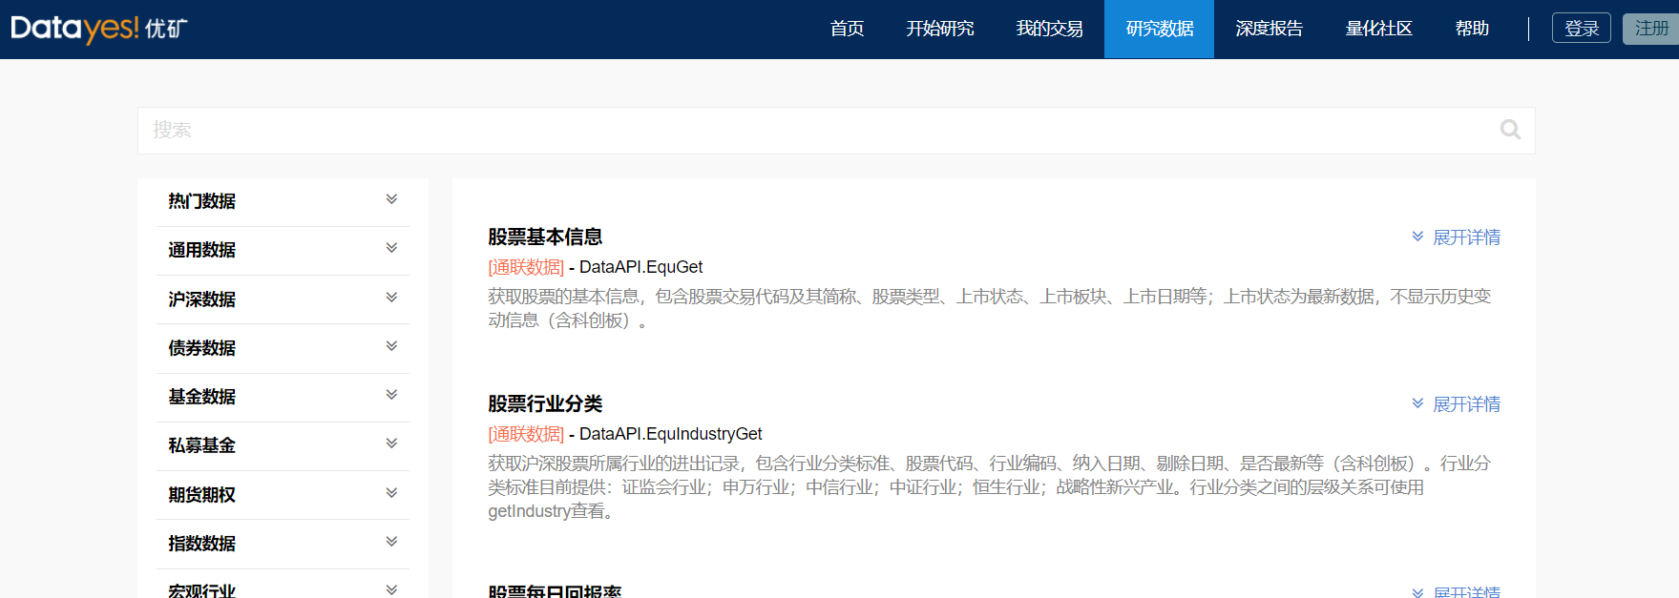
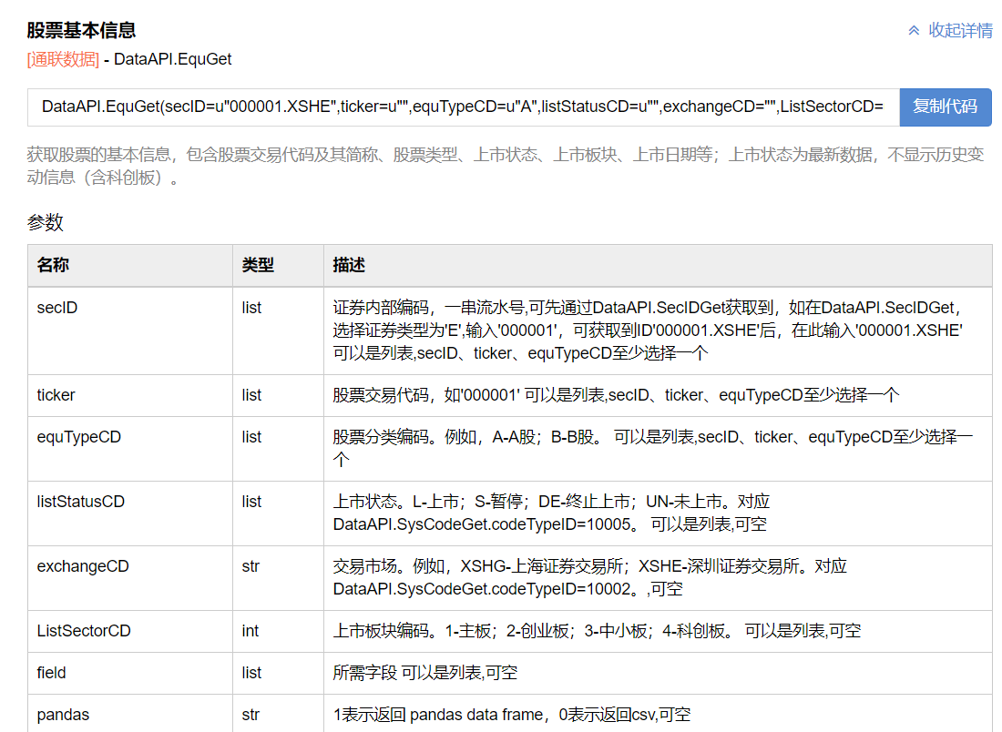
資料取得_優礦官網
研究數據(提供的函數查詢)

Slide 5
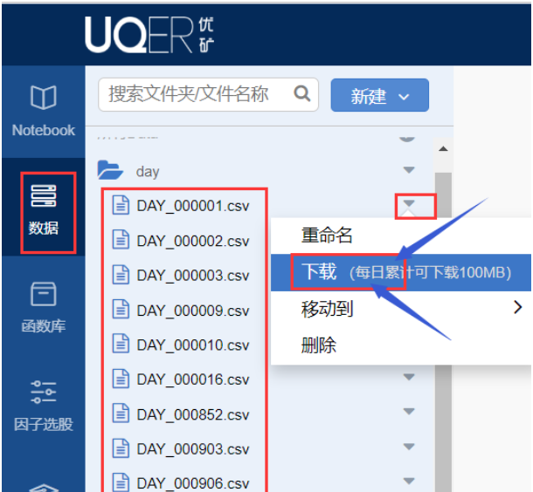
資料取得_優礦官網
成果
每日有計量下載

Slide 6
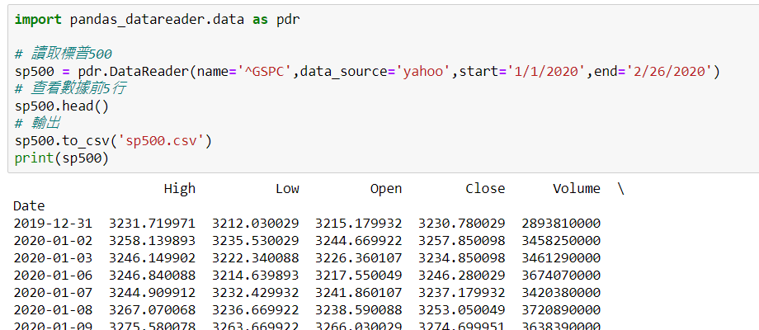
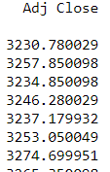
資料取得_ yahoo
安装 pandas-datareader
pip install pandas-datareader
程式碼

Slide 7
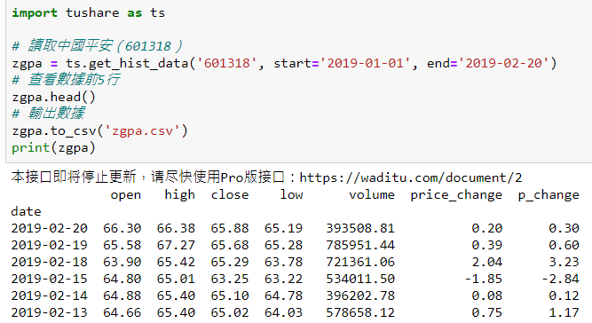
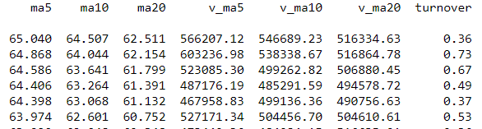
資料取得_ TuShare
安装 tushare
pip install tushare
程式碼

Slide 8
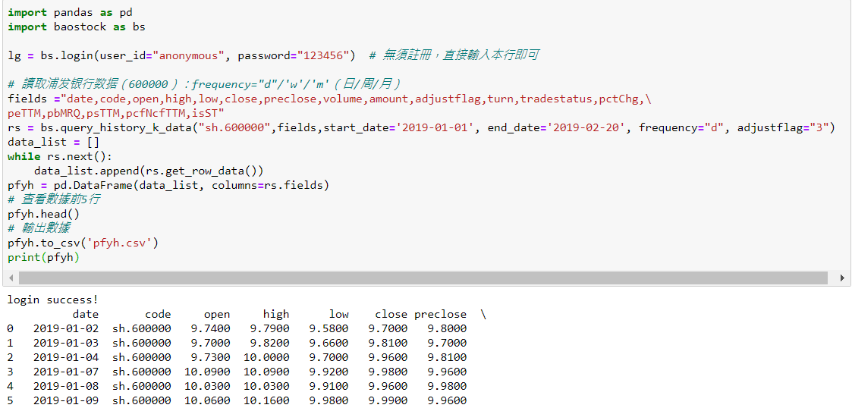
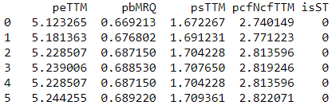
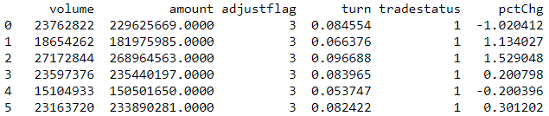
資料取得_ BaoStock
安装baostock
pip install baostock
程式碼
Notes:
date（日期）；code（代码）；open（开盘价）；high（最高价）；high（最高价）；low（最低价）；close（收盘价）；preclose（前收盘价）；volume（成交量）；amount（成交额）；adjustflag（复权状态：1-后复权2-前复权3-不复权）；turn（换手率）；tradestatus（交易状态：1-正常0-停盘）；pctChg（涨跌幅）；peTTM（动态市盈率）；pbMRQ（市净率）；psTTM（市销率）；pcfNcfTTM（市现率）；isST（是否ST:1-是0-否）

